Slide 1
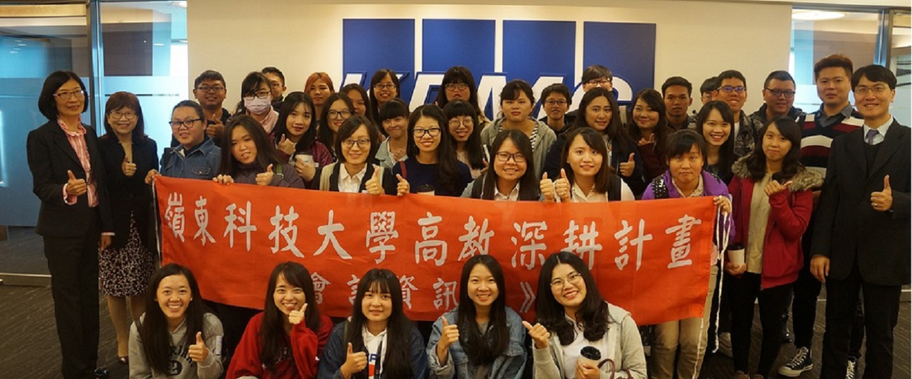
110.05.27修訂

Slide 3
指定項目甄試 成績採計方式
取消術科實作
不需到校面試
統一入學測驗成績
35%
備審資料審查
65%

Slide 4
備審資料繳交(上傳)說明
項目 | 內容 | 占比
1 | 專題製作學習成果或專業實習 （含實驗、實務）科目實習報告（成果） | 20%
2 | 自傳 | 20%
3 | 讀書計畫 | 20%
4 | 社團參與及學校幹部 | 20%
5 | 競賽獲獎或證照證明 | 20%
 | 合計 | 100%
皆為必須繳交資料

Slide 5
項目 | 內容 | 占比
1 | 專題製作學習成果或專業實習 （含實驗、實務）科目實習報告（成果） | 20%
高中職期間任何學期之作業、報告。
高中職期間之專題作業、成果展現。
高中職各場域之實習、實驗、實作成果。

Slide 6
項目 | 內容 | 占比
2 | 自傳 | 20%
個人簡歷或自我介紹。
家庭背景介紹。
個人特質分析。
報考動機。

Slide 7
項目 | 內容 | 占比
3 | 讀書計畫 | 20%
基本能力讀書計畫。
專業能力讀書計畫。

Slide 8
項目 | 內容 | 占比
4 | 社團參與及學校幹部 | 20%
社團參與包括高中職期間校內、外皆可。
學生幹部包括高一至高三班級或校級幹部證明。

Slide 9
項目 | 內容 | 占比
5 | 競賽獲獎或證照證明 | 20%
競賽獲獎或參賽證明皆可。
專業證照或一般證照皆可。

Slide 10
祝各位考生金榜題名

